Slide 1
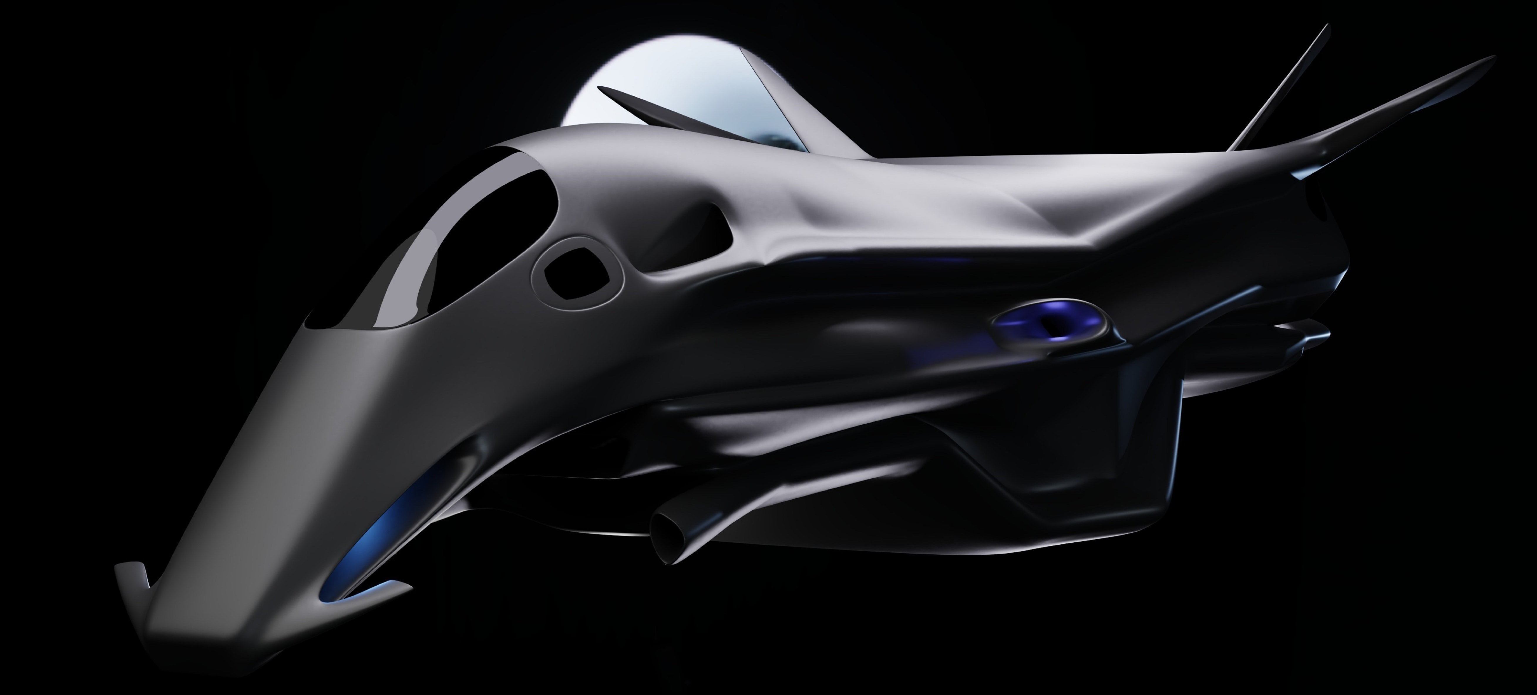

Capture the flag: Mastermind Galaxy Afar: A Journey to the Unknown
Paulo Jorge 45121
Luís Fonseca 45125
Advisors:
Prof. Diogo Lopes
Prof. Hélder Bastos
Licenciatura Engenharia Informática e Multimédia
(PRJ#08)

Slide 2
Motivação

Slide 3
Objetivos

Slide 4


Inspiração

Slide 5
Tecnologias usadas

Slide 6
Função do sistema

Slide 7
Atributos do sistema

Slide 8
Diagrama casos de utilização

Slide 9
Diagrama do projeto

Slide 10
Cronograma

Slide 11
Trabalho futuro

